Slide 1
照片去雾霾算法的研究
指导教师：杜振龙
研究人员：孙宏伟 余峰

Slide 2
研究背景
近几年，由于工业废气排放、粗放型建筑制造的扬尘、麦秸秆燃烧、化石燃料的使用等造成空气中粉尘颗粒增大，阻挡环境光的传播，造成雾蒙蒙、灰沉沉的感觉，相应地会引起所拍照片含有雾霾，影响了物体的观察，因此去除照片的雾霾具有重要的研究意义。

Slide 3
原理简介
项目利用图像处理、图形学和计算机视觉方法去除照片的雾霾，把不清楚雾霾照片还原为清晰照片。项目利用所学知识解决热点问题，是一个理论与实践相结合的项目。

Slide 4
具体内容
一、暗通道先验理论与雾图形成模型
二、具体操作
三、代码实现

Slide 5

暗通道先验理论
在绝大多数非天空的局部区域里，某一些像素总会有至少一个颜色通道具有很低的值。换言之，该区域光强度的最小值是个很小的数。
我们给暗通道一个数学定义，对于任意的输入图像J，其暗通道可以用下式表达：

Slide 6
暗通道先验理论
式中J^{c}表示彩色图像的每个通道 ，Ω(x)表示以像素X为中心的一个窗口。
式（5）的意义用代码表达也很简单，首先求出每个像素RGB分量中的最小值，存入一副和原始图像大小相同的灰度图中，然后再对这幅灰度图进行最小值滤波，滤波的半径由窗口大小决定，一般有WindowSize = 2 * Radius + 1;
暗通道先验的理论指出：

Slide 7
暗通道先验理论
实际生活中造成暗原色中低通道值主要有三个因素：a)汽车、建筑物和城市中玻璃窗户的阴影，或者是树叶、树与岩石等自然景观的投影；b)色彩鲜艳的物体或表面，在RGB的三个通道中有些通道的值很低（比如绿色的草地／树／植物，红色或黄色的花朵／叶子，或者蓝色的水面）；c)颜色较暗的物体或者表面，例如灰暗色的树干和石头。总之，自然景物中到处都是阴影或者彩色，这些景物的图像的暗原色总是很灰暗的。

Slide 8
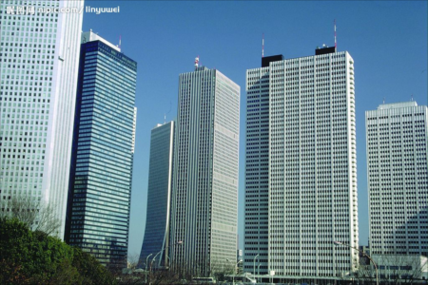
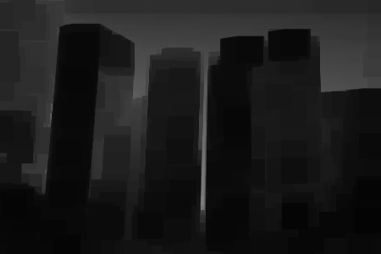
暗通道先验理论
我们抛开论文中列举的那些例子，自己从网上找几幅没有雾的风景照，看看结果如下：

Slide 9
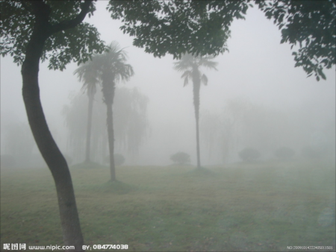
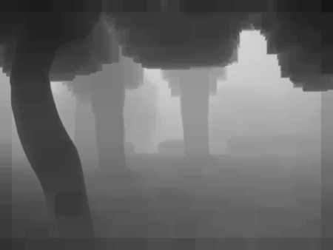
暗通道先验理论
有雾图
暗通道

Slide 10
雾图形成模型
首先，在计算机视觉和计算机图形中，下述方程所描述的雾图形成模型被广泛使用：

Slide 11

雾图形成模型

Slide 12
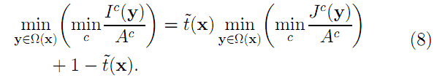
雾图形成模型
并且A值已经给定，然后对式（7）两边求两次最小值运算，得到下式：

Slide 13
雾图形成模型

Slide 14


雾图形成模型
因此，可推导出：
把式（10）带入式（8）中，得到：

Slide 15

雾图形成模型

Slide 16
雾图形成模型
本文中所有的测试结果依赖于： ω=0.95。
上述推论中都是假设全球达气光A值时已知的，在实际中，我们可以借助于暗通道图来从有雾图像中获取该值。具体步骤如下：
1） 从暗通道图中按照亮度的大小取前0.1%的像素。
2） 在这些位置中，在原始有雾图像I中寻找对应的具有最高亮度的点的值，作为A值。

Slide 17

雾图形成模型
到这一步，我们就可以进行无雾图像的恢复了。由式（1）可知： J = ( I - A)/t + A
现在I,A,t都已经求得了，因此，完全可以进行J的计算。
当投射图t 的值很小时，会导致J的值偏大，从而使淂图像整体向白场过度，因此一般可设置一阈值T0，当t值小于T0时，令t=T0，本文中所有效果图均以T0=0.1为标准计算。

Slide 18
雾图形成模型
因此，最终的恢复公式如下：

Slide 19
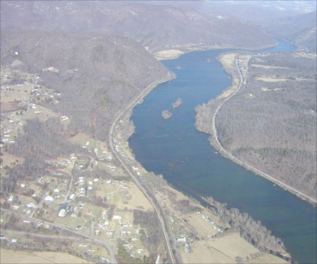
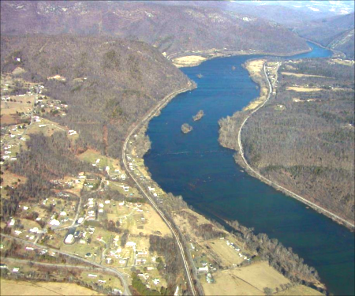
雾图形成模型
当直接用上述理论进行恢复时，去雾的效果其实也是很明显的，比如下面一些例子：

Slide 20
部分编码实现
求图像暗通道编码实现
for (Y = 0, DarkPt = DarkChannel; Y < Height; Y++) {
ImgPt = Scan0 + Y * Stride;
for (X = 0; X < Width; X++) {
Min = *ImgPt;
if (Min > *(ImgPt + 1))
Min = *(ImgPt + 1);
if (Min > *(ImgPt + 2))
Min = *(ImgPt + 2);
*DarkPt = Min; ImgPt += 3; DarkPt++;
}
}
MinFilter(DarkChannel, Width, Height, Radius);

Slide 21
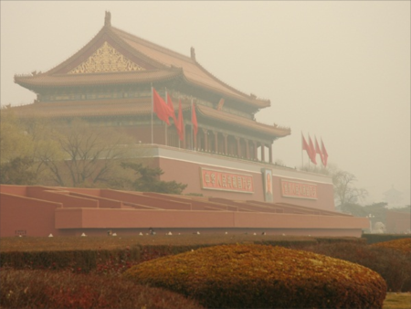
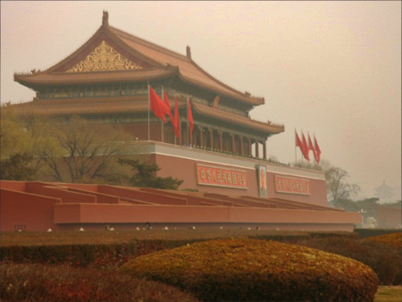
最终效果欣赏
有雾图
去雾图

Slide 22
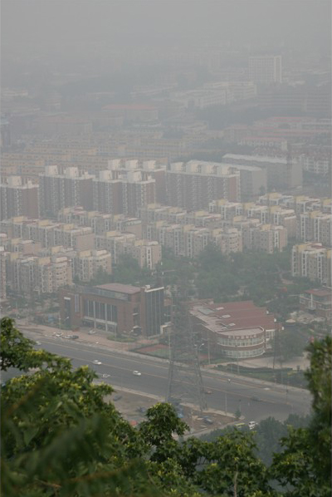
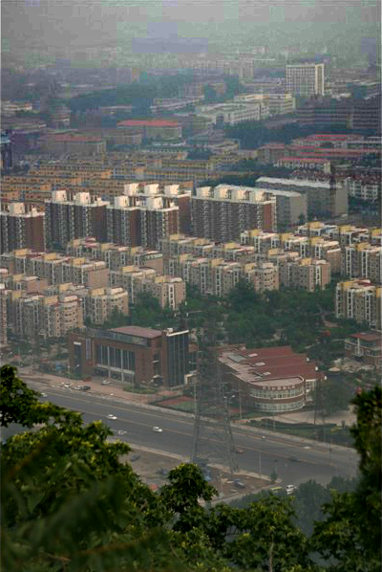
最终效果欣赏
有雾图
去雾图

Slide 23
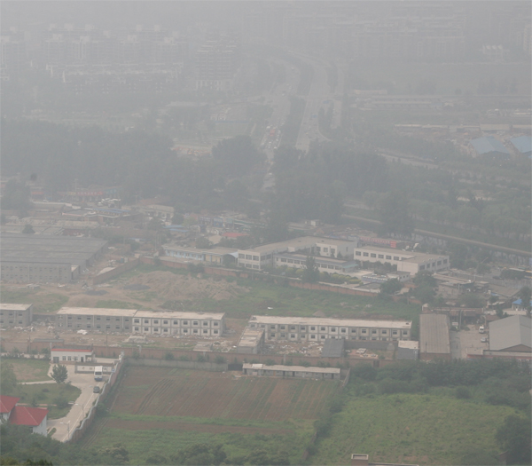
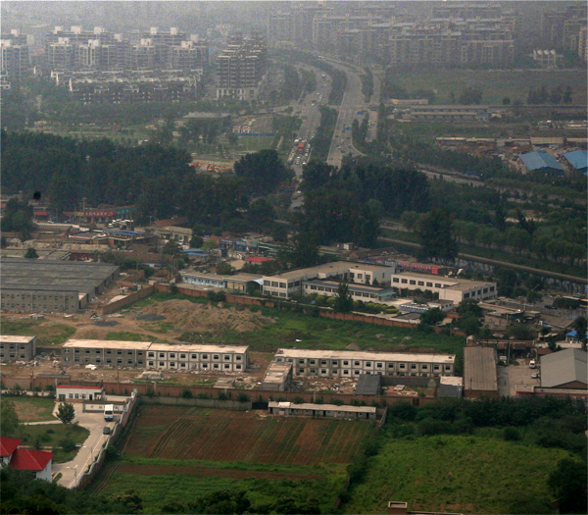
最终效果欣赏
有雾图
去雾图

Slide 24
谢谢收看！

